Slide 1
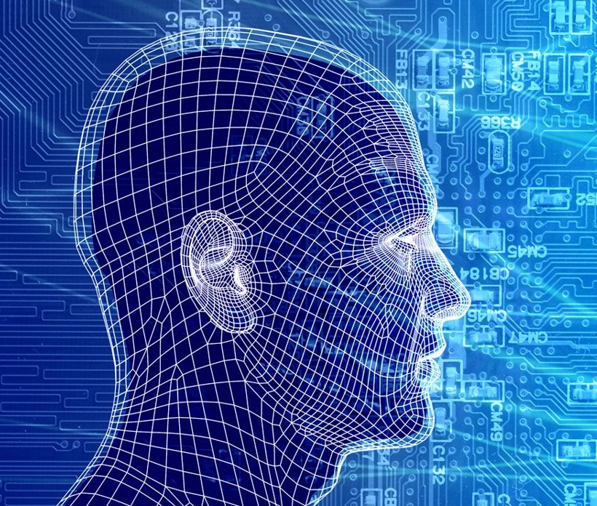

Projeto Interação
Humano-Computador
João Pedro Nunes Vieira 50458
Lara Catarina da Silva Matos 95228
Rafael Matos Amorim 98197
Tiago José Batista Alves 104110
Eduardo José Meneses Alves 104179

Slide 2
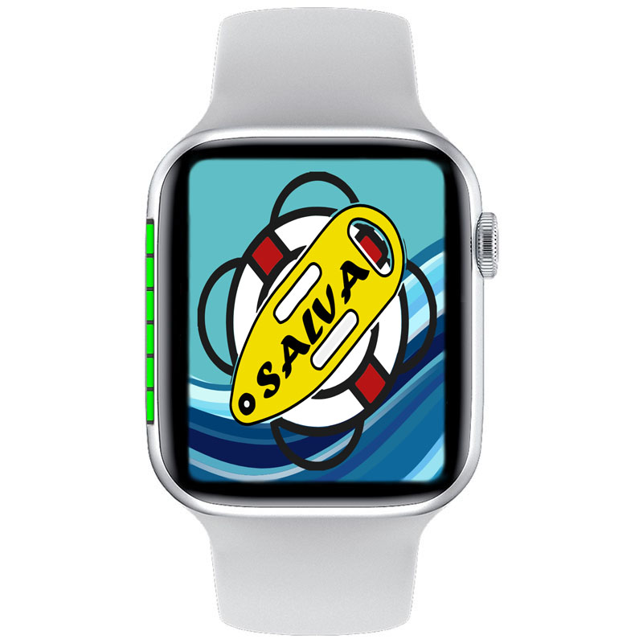
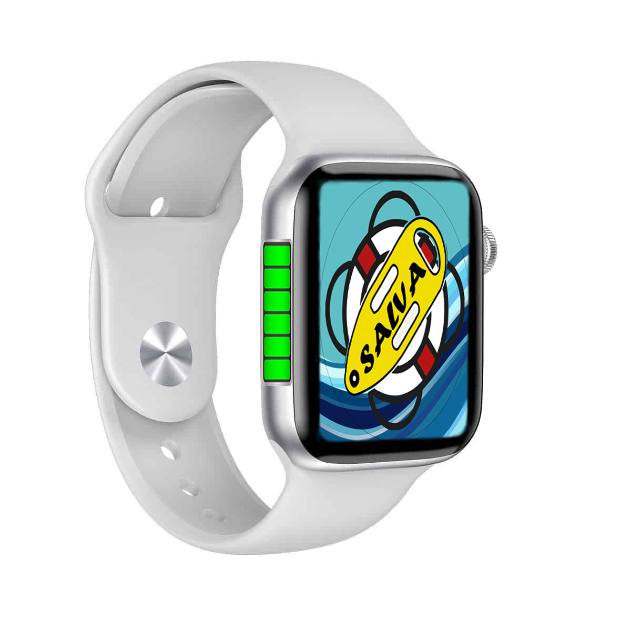
Protótipo de um Smart Watch
Bateria é ilustrada de lado para uma melhor gestão de espaço no display

Slide 3
Conexão ao Tablet
Após se efetuar o login automaticamente conecta-se aos dispositivos associados.

Slide 4
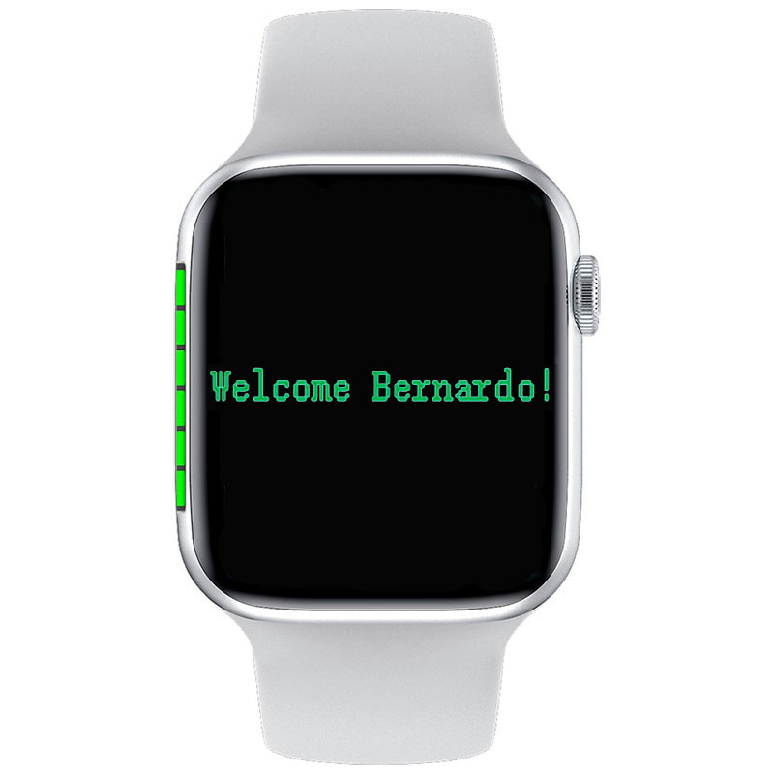
Boas-vindas
Depois de fazer login no tablet os dispositivos ficam associados e
consegue-se ter uma comunicação mais eficaz.

Slide 5
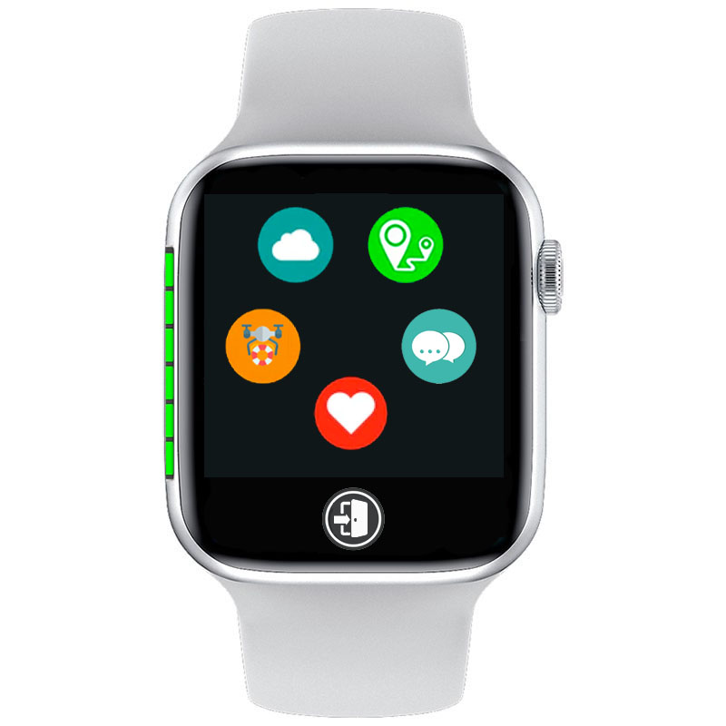
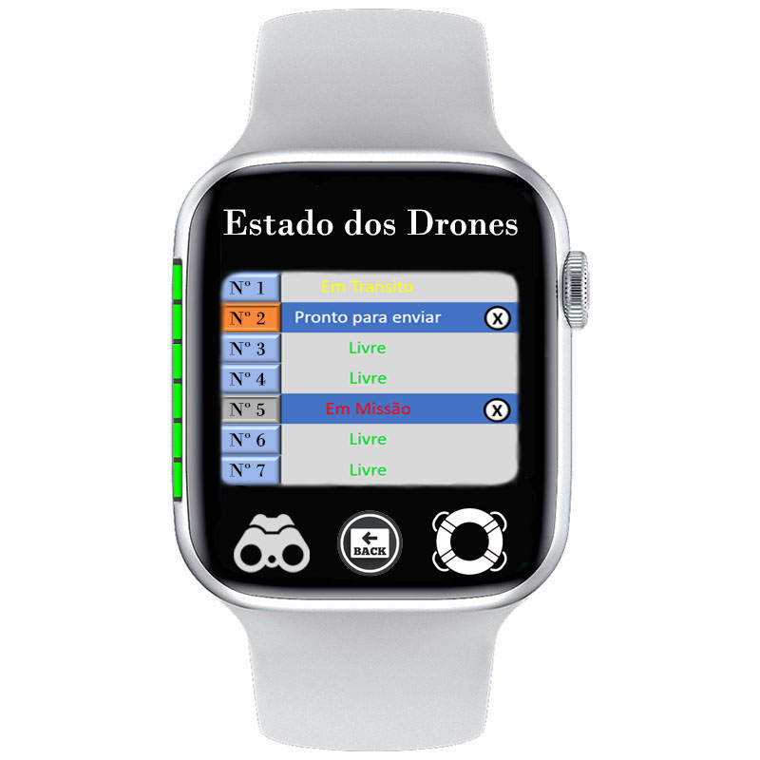
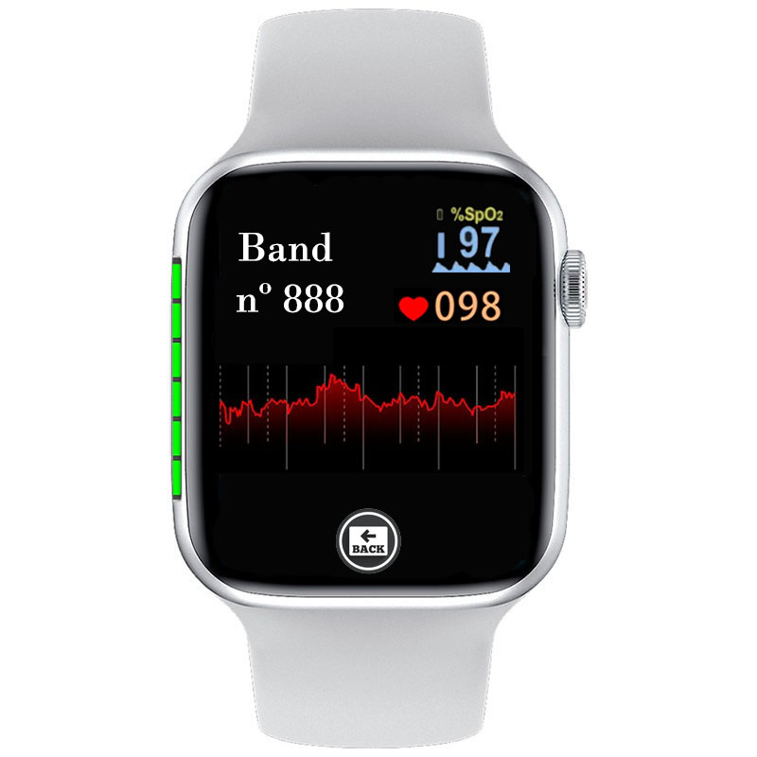
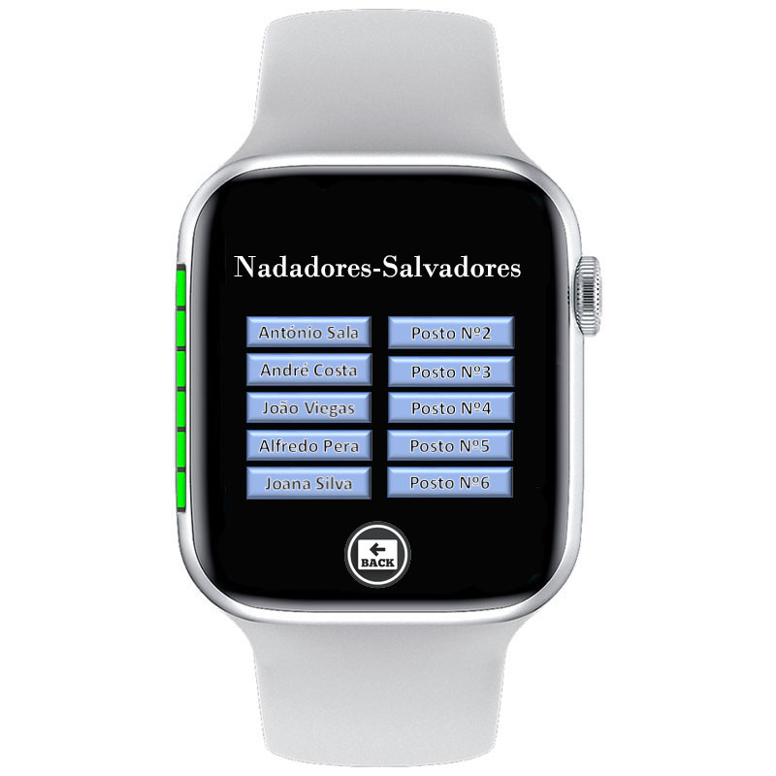
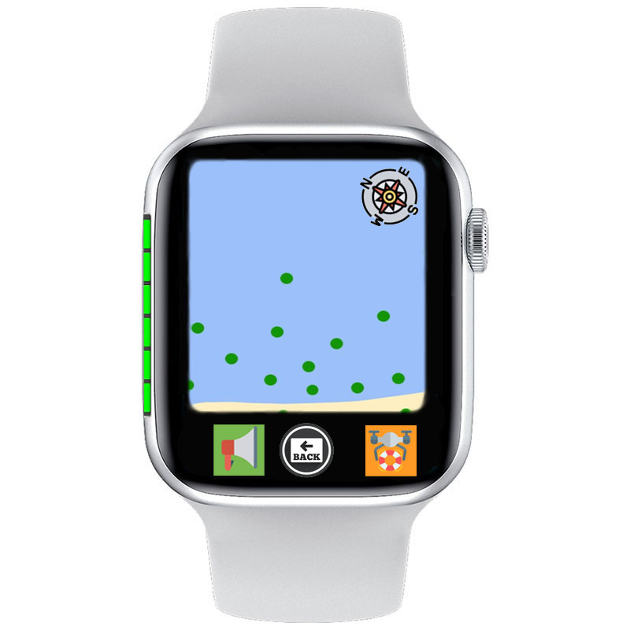
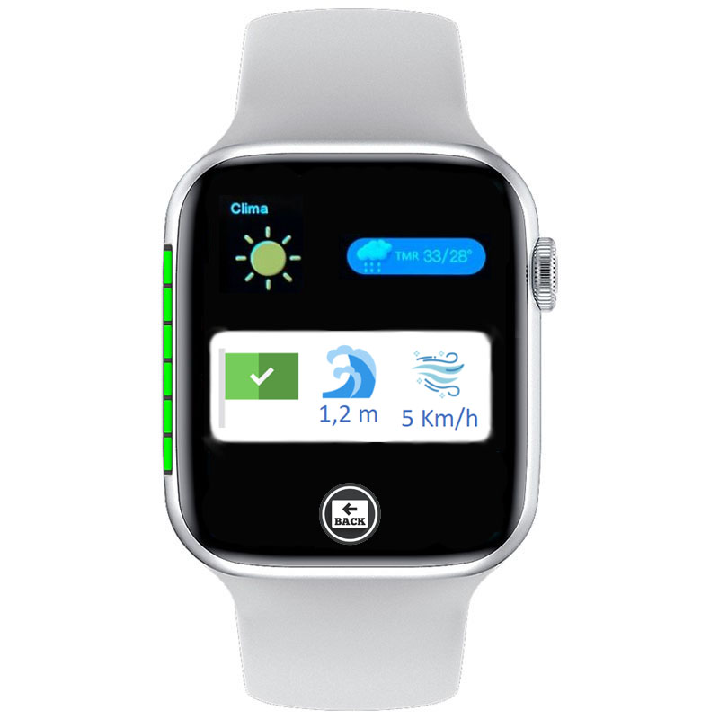
Menu
Sem emergências.
Ecrã onde consegues aceder à:
Meteorologia da praia
Espaço dos cidadãos com a band (GPS)
Disponibilidade dos drones
Receber dados da saúde dos banhistas
Comunicar com Nadadores Salvadores

Slide 6
Menu > Meteorologia
Quando selecionada esta opção no Menu é nos apresentado este display com a informação importante sobre a praia.
Sugere ainda a bandeira indicada a usar naquela região.

Slide 7
Menu > GPS
Permite conferir, para além do que se alcança com os binóculos, se se encontra alguém no mar indevidamente.
Possibilita enviar o drone X para monitorizar a praia na sua ausência, ou chamar a atenção de alguém com o altifalante, este vai vibrar no banhista selecionado acompanhado por uma mensagem de alerta.

Slide 8
Menu > GPS > Saúde
Permite verificar o estado de saúde dos cidadãos regularmente.
Caso haja alguma anomalia, chamar o colega nadador salvador para socorrer/conferir o dispositivo e se assim for renovar.

Slide 9
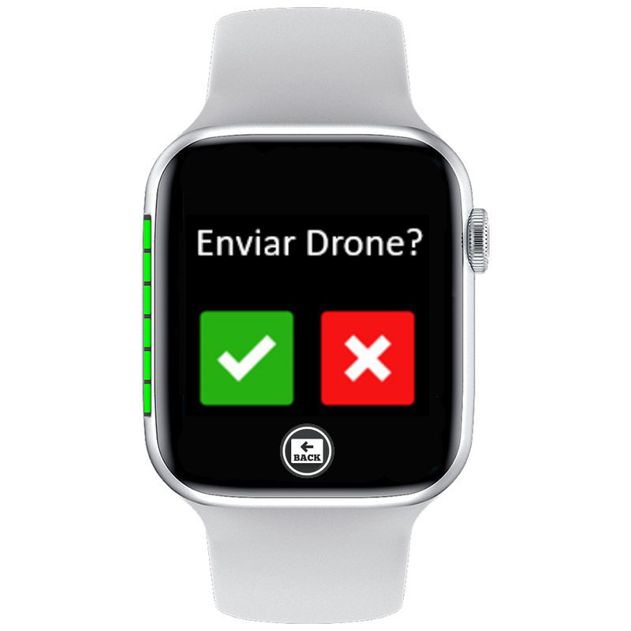
Menu > Drones / Menu > GPS > drones
Certificar se os drones estão operacionais, ver os que estão disponíveis e caso a praia esteja muito abundante ordenar um drone a patrulhar num determinado raio.
Roda do lado serve para descer na lista.
Opções indicadas em baixo, patrulha, volta ao menu, envio de boia, respetivamente.

Slide 10
Menu > Comunicação
Para em situações de alarme ter à mão a lista de colegas disponíveis, emitindo assim um sinal ao colega selecionado com as coordenadas do possível salvamento.
Roda do lado serve para descer na lista

Slide 11
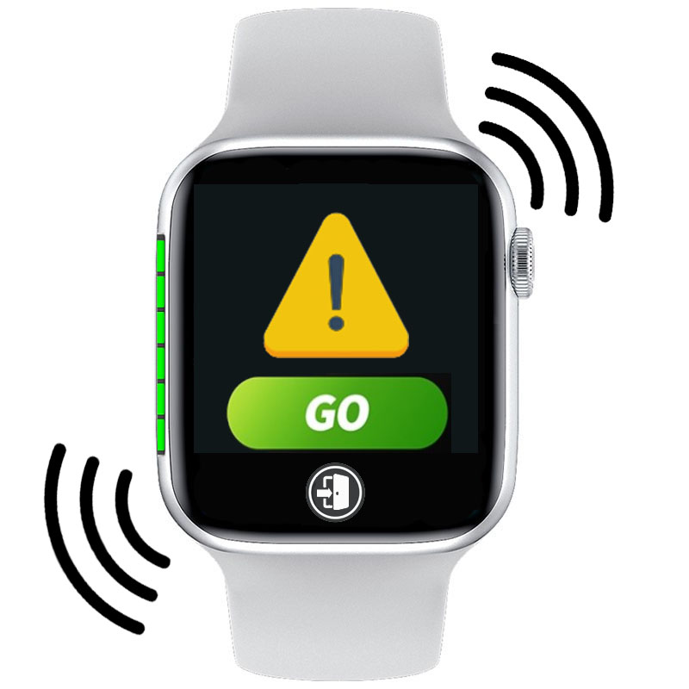
Emergência
O dispositivo começa a tremer e a dar sinal de alerta até que alguém pressione no "GO"

Slide 12
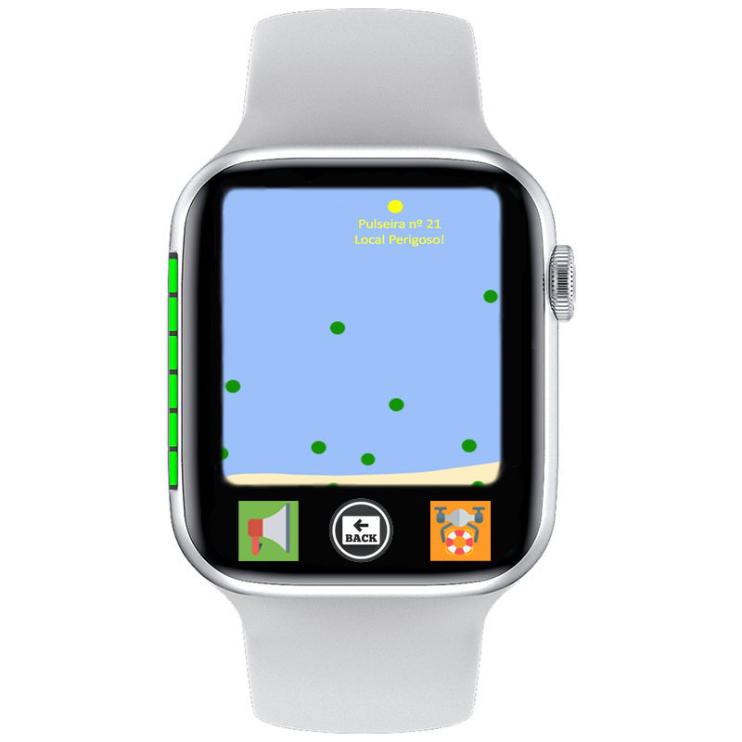
Emergência > GO > Amarelo
Este é acionado pois alguém ultrapassou os limites de distância exigidos pela bandeira, embora ainda se encontre em bom estado de saúde.
Possibilidade de notificação da pessoa pelo ícone de altifalante. Este faz a band vibrar e repete um áudio de perigo.

Slide 13
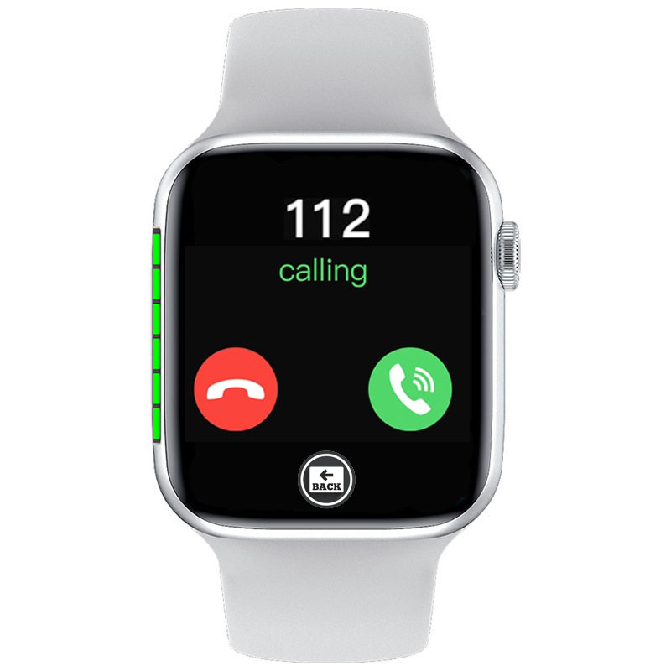
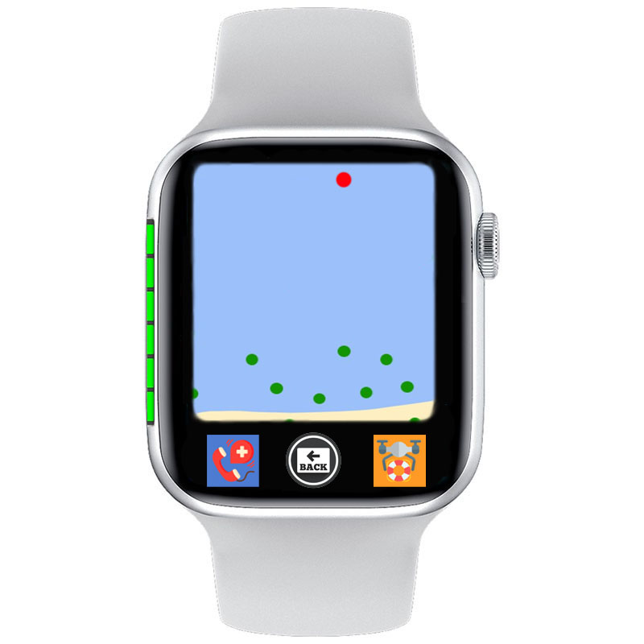
Emergência > GO > Vermelho
Este é acionado pois alguém ultrapassou os limites estipulados pelos regulamentos médicos de oxigenação juntamente com o ritmo cardíaco.
Após se verificar se não é falso alarme, liga-se ao 112.
Logo de imediato procede-se ao envio do drone com a boia e através deste que fica a sobrevoar sobre a vítima (Band) conseguimos localizar com uma melhor facilidade, por fim, é reencaminhado um nadador ao seu salvamento.

